Slide 1

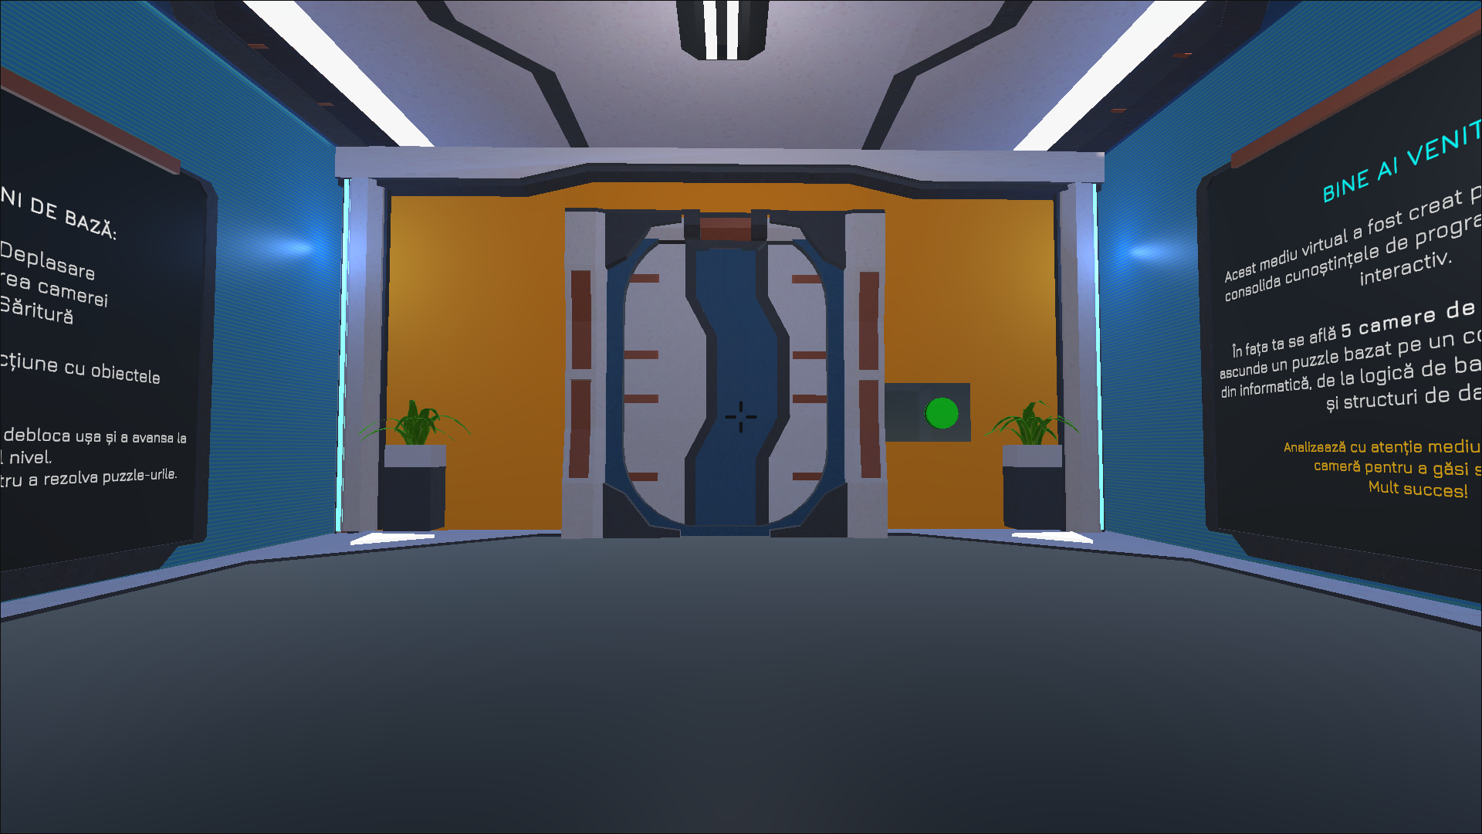
CodeScape
Joc 3D educativ pentru învățarea conceptelor de programare
Candidat: Adelina-Simina Jurca
Coordonator: Valer Bocan

Slide 2
CODESCAPE
Cuprins
01
Motivația proiectului
02
Obiective și tehnologii
03
Structura aplicației
04
Nivelurile educative
05
Testare
06
Sinteza implementării
07
Concluzii și dezvoltări viitoare
2/11

Slide 3
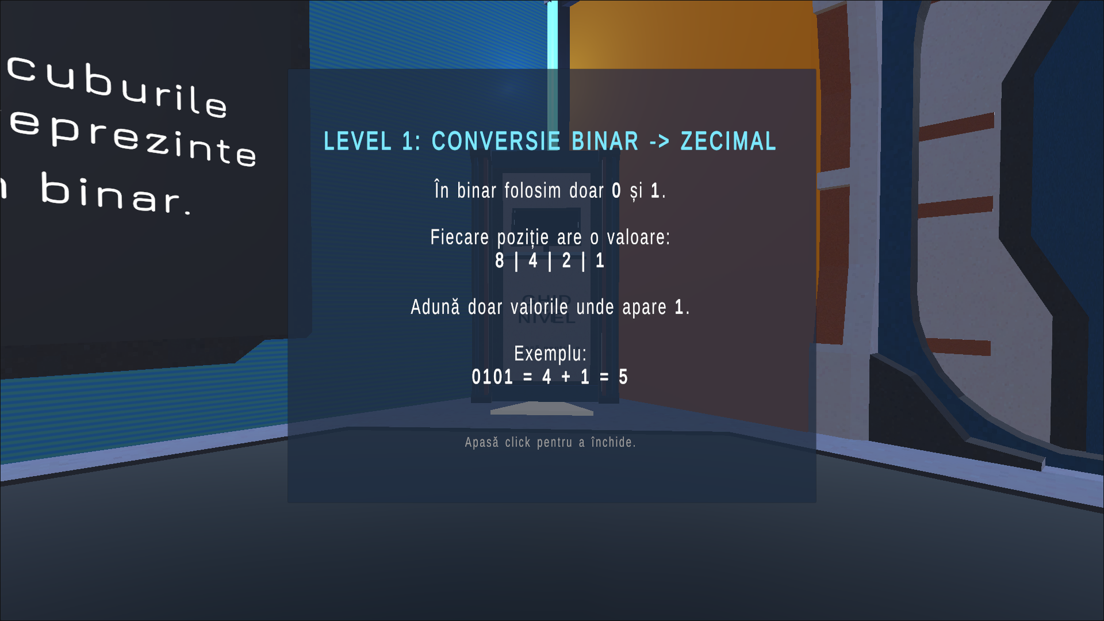
CODESCAPE
Motivația proiectului
Programarea devine mai clară prin exemple vizuale și interactive.
concepte greu de vizualizat la început
nevoie de exemple clare și intuitive
Nivel 1 – Ghid Informativ
învățare mai eficientă prin feedback rapid
Ghid informativ la fiecare nivel: la click, utilizatorul primește teoria pe scurt.
3/11

Slide 4
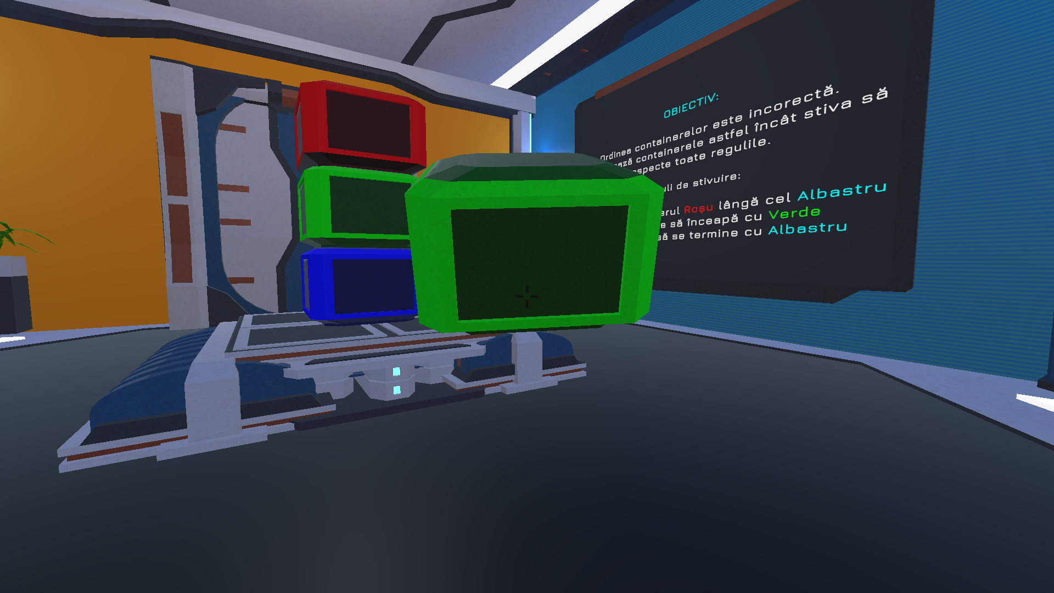
CODESCAPE
Obiectivele aplicației
Ce urmărește CodeScape?
mediu 3D interactiv
cinci niveluri tematice
terminale cu explicații teoretice
progres secvențial între camere
feedback audio-vizual imediat
Nivel 3 – Stivă (Regula LIFO)
Fiecare nivel are o idee
și o regulă clară.
4/11

Slide 5
CODESCAPE
Tehnologii utilizate
Design vizual
Dezvoltarea aplicației
Sci-Fi Styled Modular Pack
Unity 2022.3 LTS
motor 3D stabil cu suport pe termen lung
asset 3D gratuit din Unity Asset Store – baza vizuală a mediului
C#
logica jocului - clase cu responsabilități clare
Audio
TextMeshPro
Pixabay
texte clare pentru UI, terminale și feedback
sursă pentru efecte sonore – interacțiuni, erori și finalizare
5/11

Slide 6
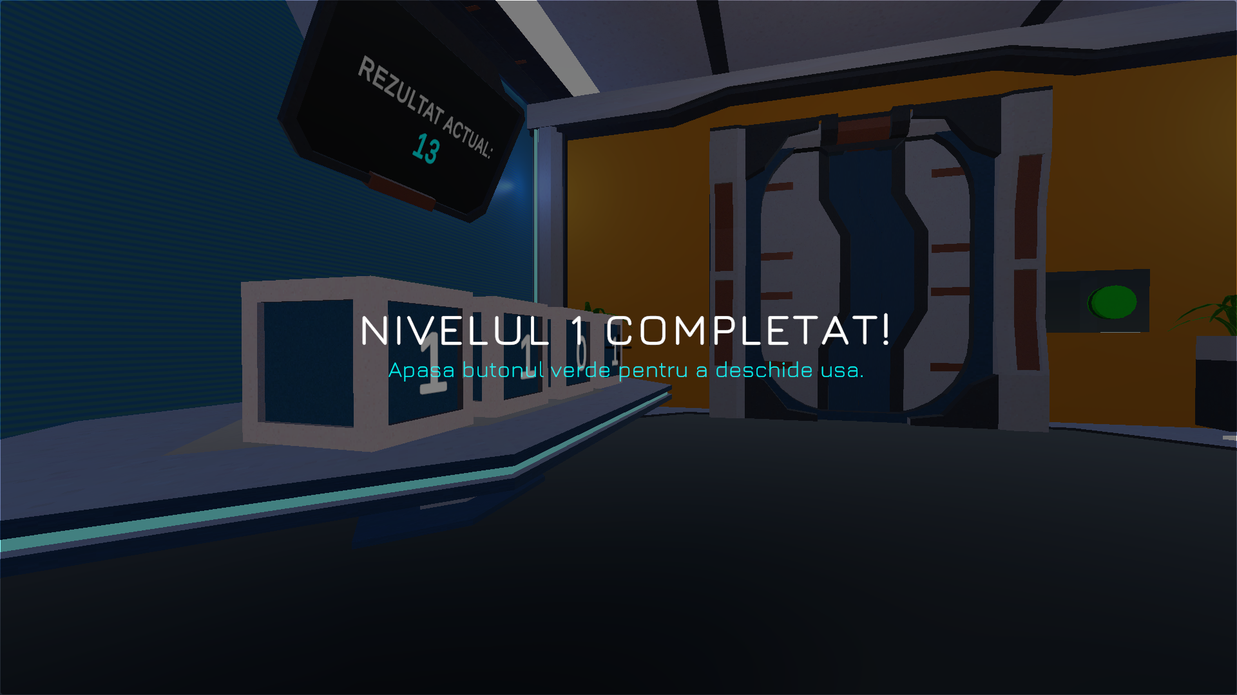
Fragment din LevelManager.SpawnRoom(): generarea camerei si incarcarea nivelului curent.
CODESCAPE
Structura aplicației
Scenă inițială
LevelManager
Prefab nivel
Manager nivel
Buton progres
acces la primul nivel
controlează fluxul general
camera cu puzzle și terminal
logica și validarea nivelului
trecere la nivelul următor
LevelManager controlează trecerea între niveluri, iar fiecare nivel are propria logică de joc.
GameObject roomCurenta = Instantiate(roomPrefab, spawnPoint.position, spawnPoint.rotation);
SpawnLevelObjects(roomCurenta, levelButton);
nivelCurent++;
Generarea camerei și încărcarea nivelului curent
Nivel 1 – Feedback după finalizarea nivelului
6/11

Slide 7
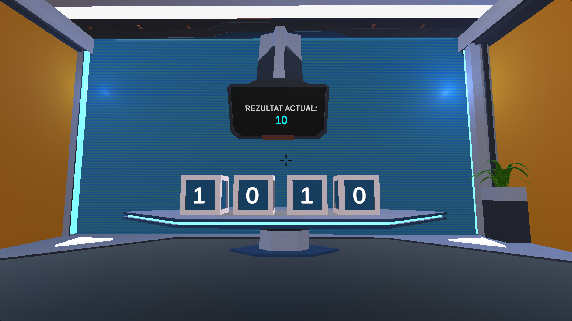
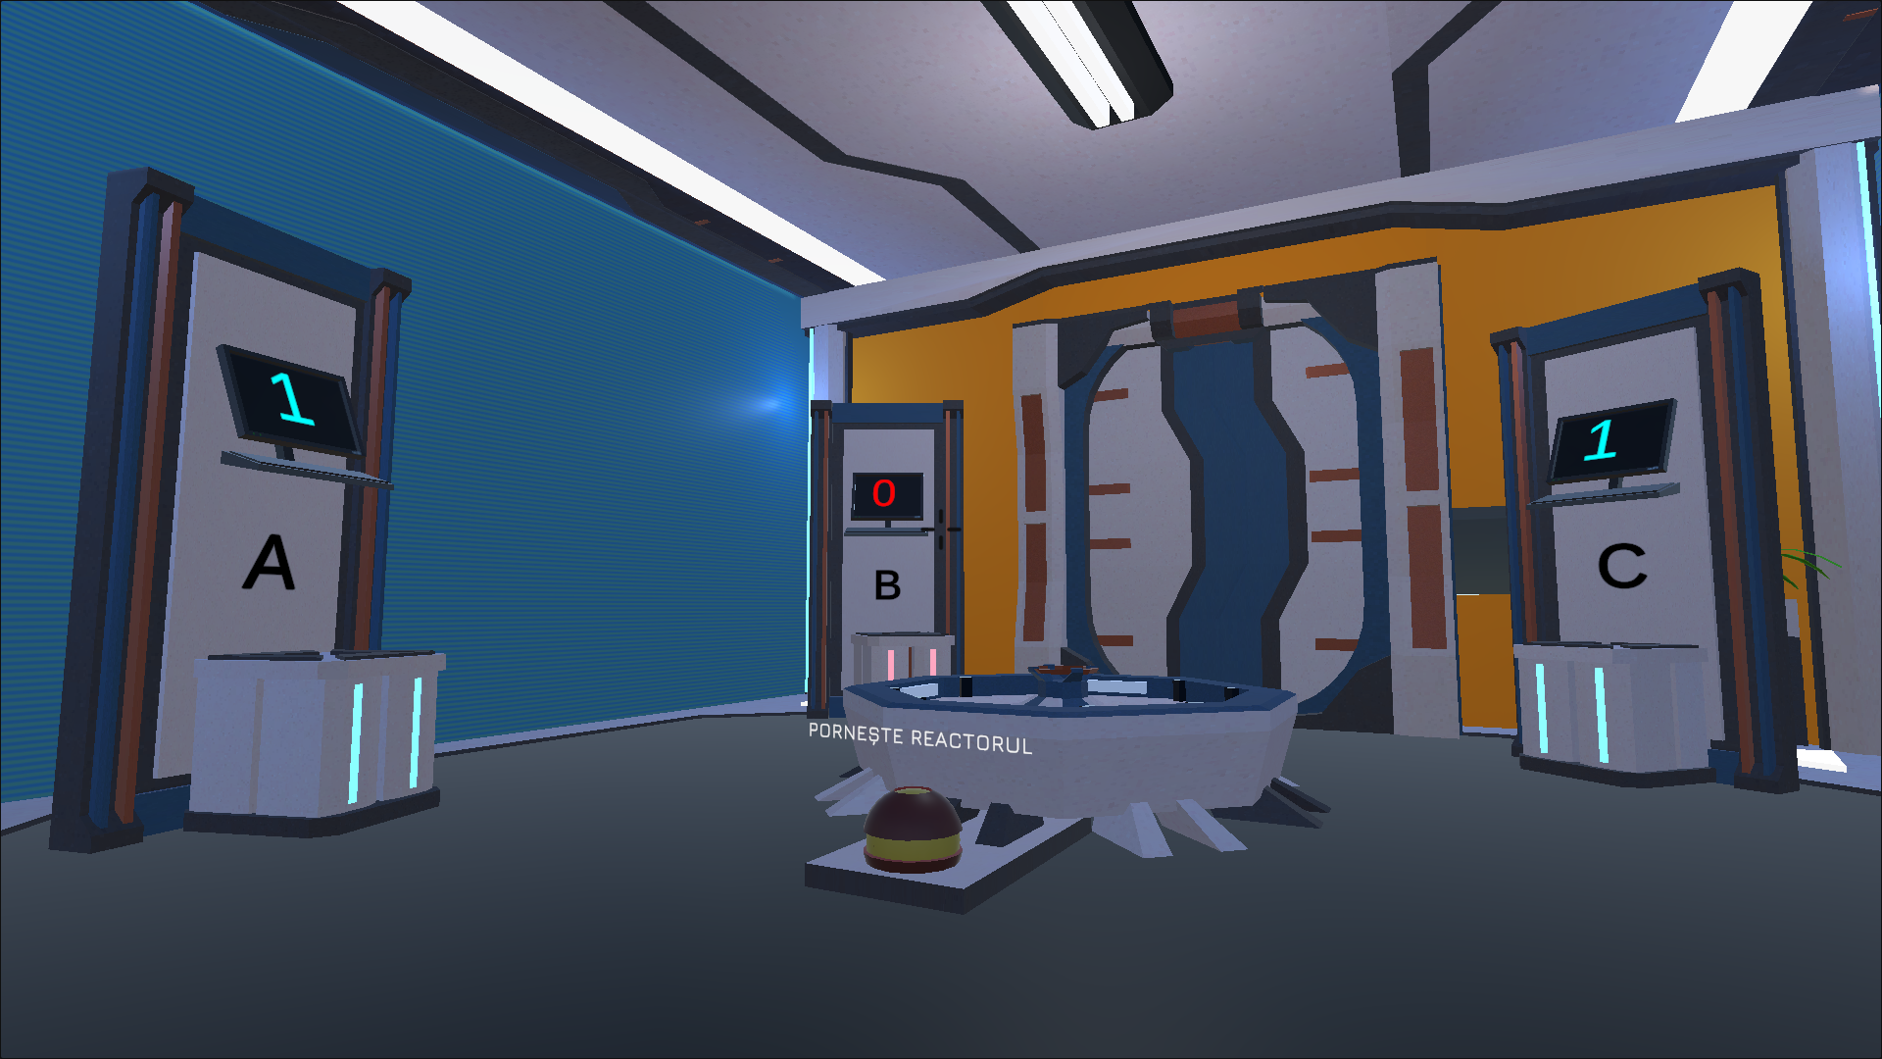
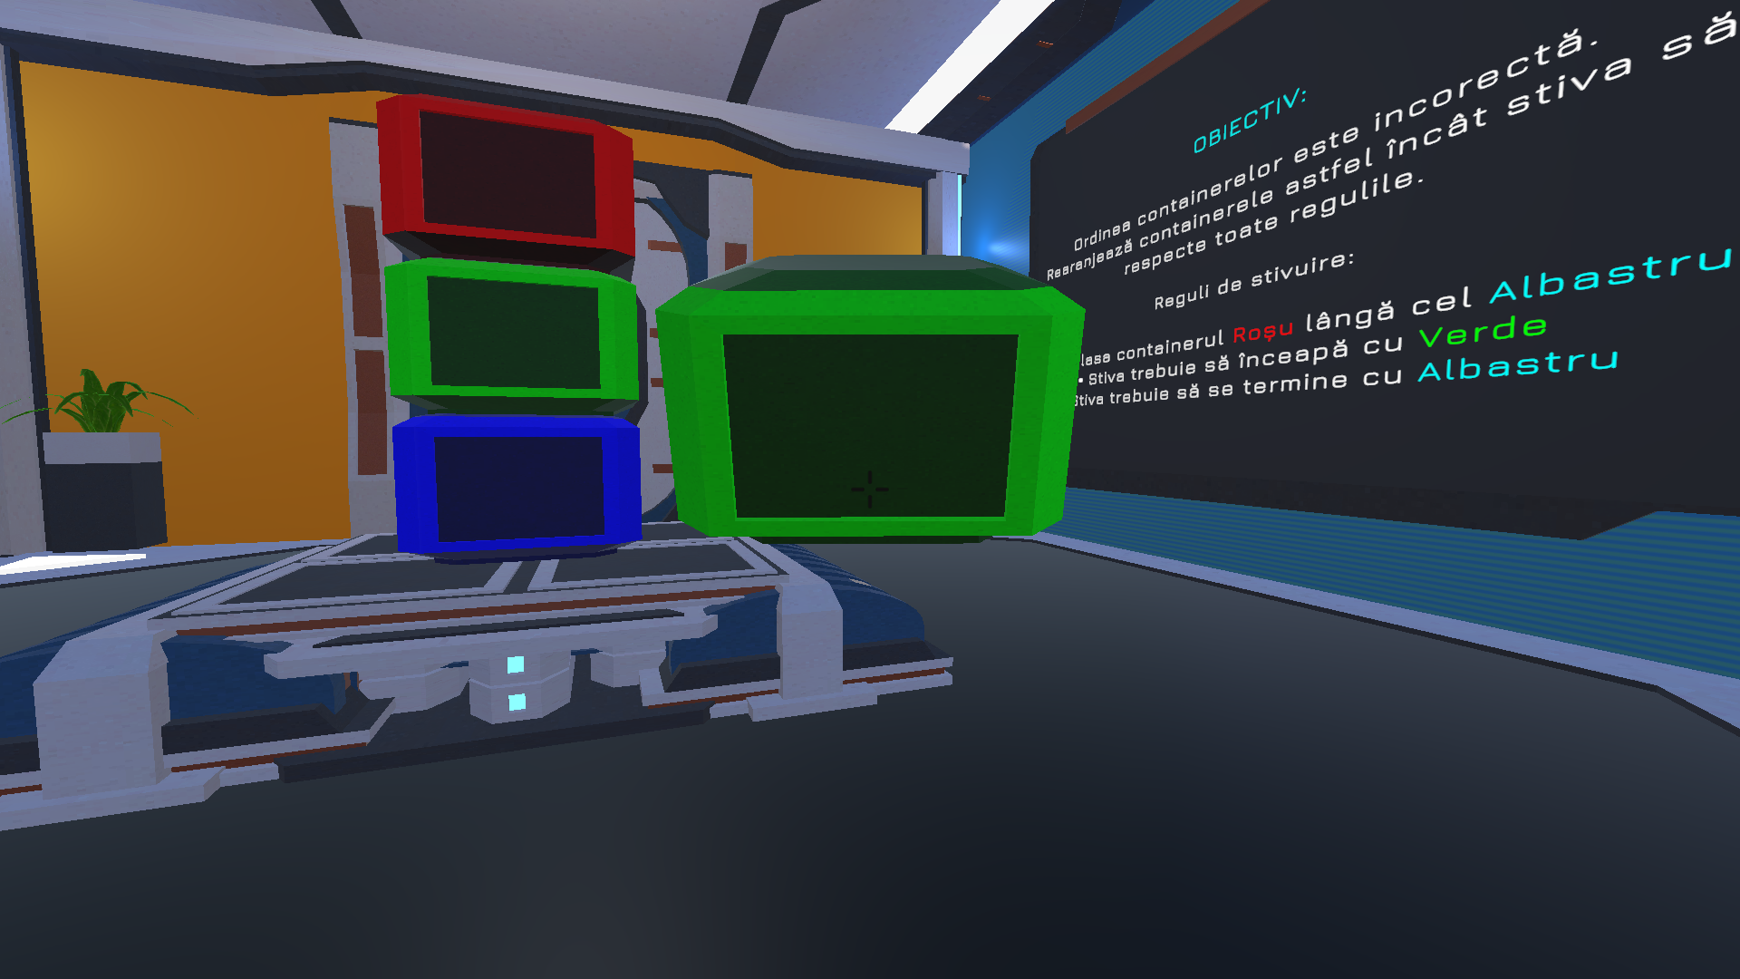
CODESCAPE
Vizualizarea nivelurilor I
Nivel 1
Conversie binar-zecimal
Nivel 2
Logică booleană
Nivel 3
Structura de tip stivă
Reprezentare vizuală prin cuburi 0/1.
Stări active/inactive și feedback pe reactor.
Ordonarea elementelor respectând principiul LIFO.
Primele niveluri introduc progresiv concepte fundamentale prin interacțiuni vizuale și reguli de validare.
7/11

Slide 8
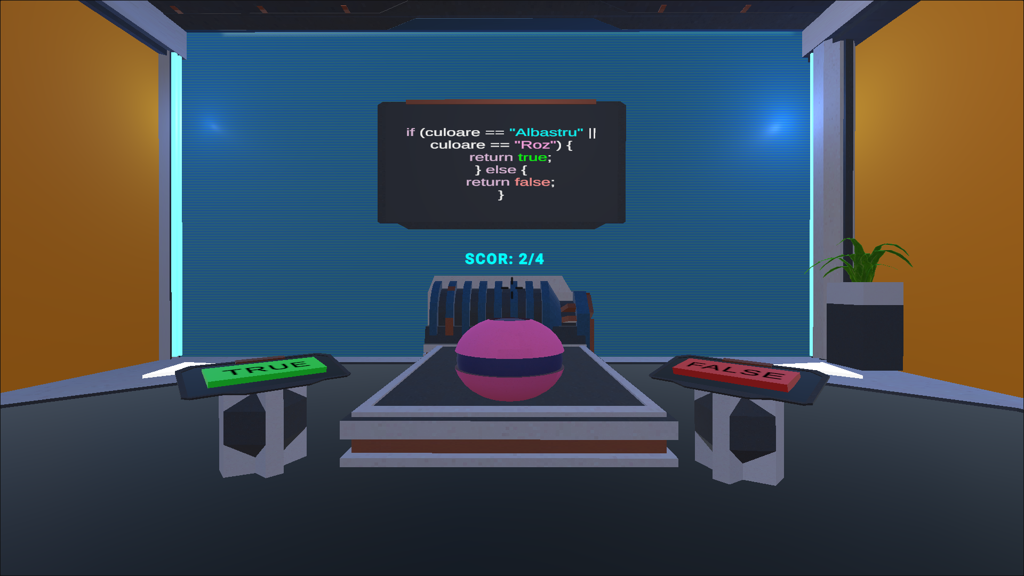
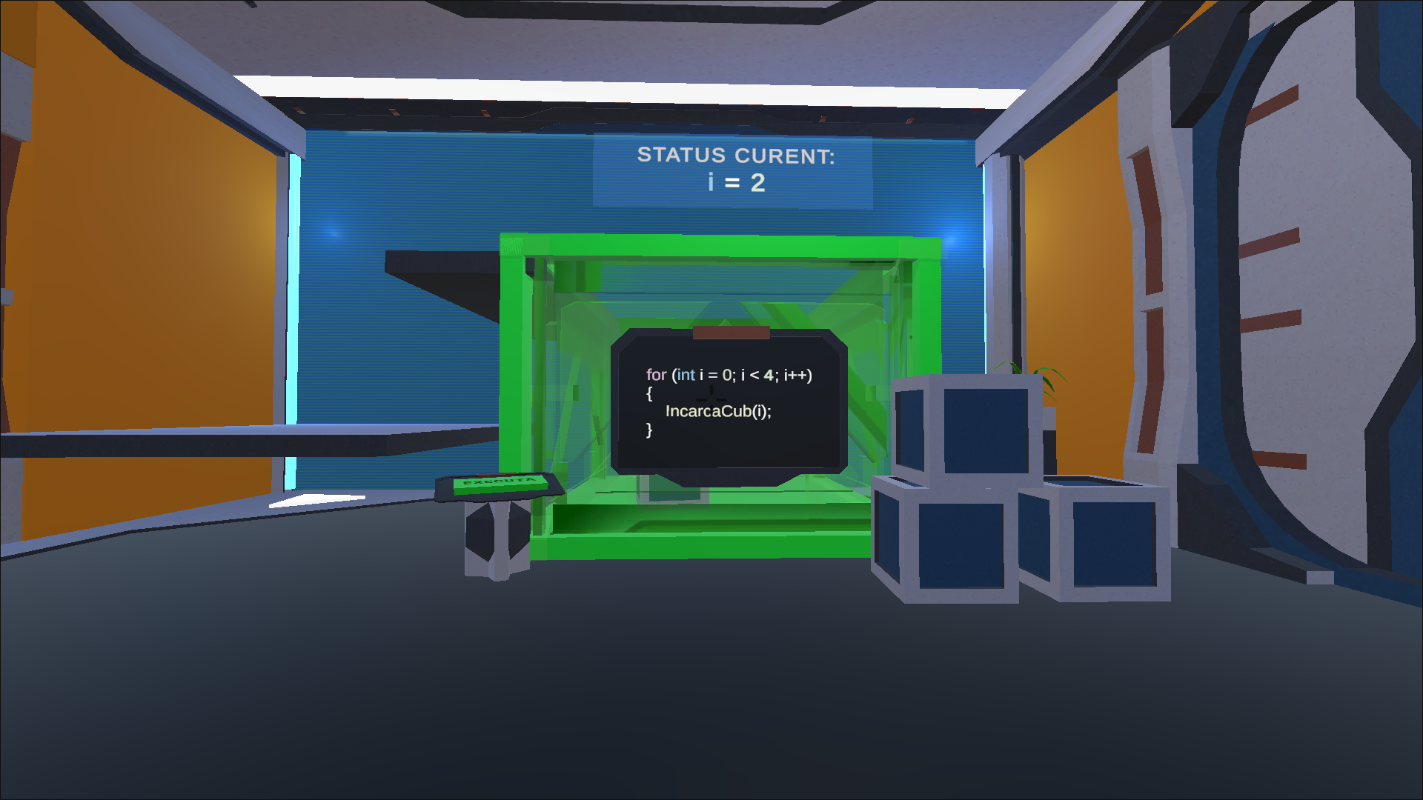
CODESCAPE
Vizualizarea nivelurilor II
Nivel 4
Decizii condiționale
Nivel 5
Structuri repetitive
Alegere TRUE/FALSE în funcție de condiția afișată și de culoarea sferei.
Aruncarea pachetelor crește contorul, iar butonul “Execută” validează limita buclei.
Cele două niveluri finale pun accent pe luarea deciziilor și pe înțelegerea unei reguli repetate.
8/11

Slide 9
CODESCAPE
Testare
Funcțional
Pornire, mișcare, săritură, interacțiune și accesarea terminalelor.
Niveluri
Validarea soluțiilor pentru cele cinci puzzle-uri.
Cazuri limită
Verificarea liftului, a coliziunilor cu obiecte și a butoanelor de progres.
Experiență
Claritatea obiectivelor și a feedback-ului oferit utilizatorului.
Testarea a confirmat funcționarea așteptată a aplicației, iar problemele identificate au fost corectate prin reguli suplimentare de control.
10/11
9/11

Slide 10
CODESCAPE
Sinteza implementării
Concept & progres
Puzzle-uri 3D
Proiectarea ideii generale a jocului și a progresului pe niveluri.
Transformarea conceptelor de programare în provocări interactive.
Mecanici & validare
Feedback educativ
Implementarea interacțiunilor și verificarea soluțiilor.
Integrarea feedback-ului vizual/audio și a panourilor informative.
10/11

Slide 11
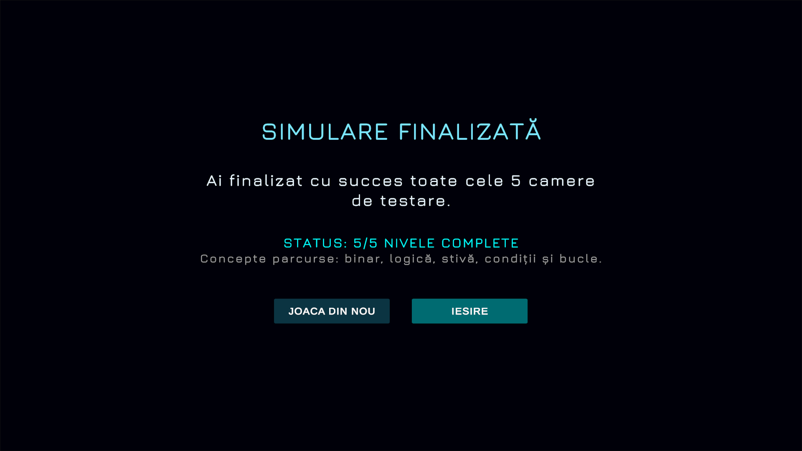
CODESCAPE
Concluzii
aplicația include cinci niveluri educative asociate cu concepte de programare
feedback-ul vizual și audio ajută utilizatorul să înțeleagă rapid rezultatul
structura modulară permite extinderea proiectului
Dezvoltări viitoare
niveluri suplimentare cu dificultate adaptivă
statistici de progres și evaluare a performanței
Ecran final
11/11

